Slide 1




МБУК «Сергиевская центральная библиотека»
Библиотекари Сергиевского района
в годы Великой Отечественной войны
к 80-летию Победы
2025

Slide 2
Библиотечные работники Сергиевского района (Куйбышевской области) в годы Великой Отечественной войны выполняли задачи, связанные с пропагандой военных знаний, мобилизацией населения и помощью фронту.

Slide 3

с.Боровка
Для сбора теплых вещей избы-читальни использовали агитповозки как эффективный метод агитации. Так, Боровская изба-читальня Сергиевского района Куйбышевской области организовала агитповозку, оформленную антифашистскими лозунгами, плакатами, призывавшими к сбору теплых вещей на нужды Красной Армии. Среди населения было собрано за один раз в 1943 г. 100 кг шерсти, 70 овчин, 100 пар валенок, 3 тыс. пар шерстяных носков и т.д. Такие агитповозки организовывали многие избы-читальни и клубы.
Храмкова Н.П. Деятельность культурно-просветительных учреждений
Среднего Поволжья в 1941-1945 гг. /Н.П.Храмкова, И.В.Пономаренко. –
Текст: электроннный //Известия Самарского научного центра Российской
кадемии наук. Т.16. – 2014. – №3. - С.123-128. – URL: https://cyberleninka.ru/
(дата обращения: 23.06.2025)

Slide 4
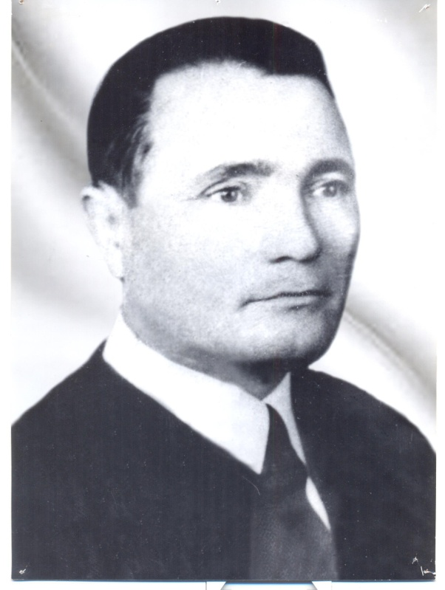
с.Захаркино
Кармало-Умёт
Николай Иванович Воронин родился 7 октября 1926 года в с.Елховка Сергиевского района в крестьянской семье. Окончил семилетку и до 18 лет работал в колхозе. Сеял хлеб, косил, убирал урожай, возил в госпиталь в совхоз «Серноводский» дрова, воду. Помогал санитарам носить раненных. 7 октября 1943 года ему исполнилось 18 лет и в ноябре его призвали в армию. Три месяца подготовки - и на Восточный фронт. Эшелон не дошел до фронта, его развернули и через всю страну отправили на Дальний Восток, на границу с японскими войсками.
До 1945 года Николай Иванович принимал участие в сдерживании войск Японской армии на границе нашей Родины, участвовал в ликвидации банд, прорывавшихся на территорию нашего государства, его военная специальность снайпер - стрелок. В 1945 году Николая Ивановича направляют в спецвойска, в закрытый город «Арзамас-16». До 1950 года он находился на военной службе. Награжден медалью «За победу над Германией», Орденом Отечественной войны, медалями «За доблестный труд», «Георгий Жуков», «Ветеран труда», юбилейными медалями…
И в звании ефрейтор вернулся в свою родную деревню Елховка. Как человека грамотного и бывшего военного его назначают на должность заведующего К.Умётской избой-читальней.

Slide 5
Николай Иванович был прекрасным спортсменом-лыжником, лихо играл на гармони. Неоднократно его посылали на районные, областные всесоюзные соревнования по лыжам и стрельбе. В 1952 году его пригласили работать в Сергиевскую среднюю школу учителем физкультуры. И в этом же году, будучи женатым и имея ребёнка, Николай Иванович в возрасте 26 лет садится за студенческую парту, поступает заочно на факультет физвоспитания в Куйбышевское педагогическое училище.
Одиннадцать лет он проработал в Сергиевской средней школе. И все эти годы он участвовал в соревнованиях по лыжам и стрельбе, занимал призовые места. Дистанции были 18-20-30 км. И всегда возвращался домой с наградами: грамоты, дипломы, кубки, ценные подарки. Но самая дорогая награда, которой он гордился – «Отличник физической культуры». Награждён правительством за достижения в развитии спорта в сельской местности. В 1962 году Николай Иванович перешёл работать в СПТУ – 11 преподавателем физкультуры, где и проработал до пенсии.
Учителя, вы в каждом сердце остаётесь навсегда... : альманах / Муниципальное общеобразовательное учреждение Сергиевская средняя общеобразовательная школа "Образовательный центр". - Сергиевск : Сергиевское полиграфическое предприятие, 2009. - 80 с. : ил. - Текст : непосредственный. С.19-20.

Slide 6
с.Калиновка
Лунев Алексей Михайлович родился в 1920 году в с.Калиновка Сергиевского района Куйбышевской области. До войны работал заведующим библиотекой и избой-читальней в с.Калиновке. Участник Великой Отечественной войны.
Был призван Сергиевским РВК в 1941 году.
Воинское звание: рядовой.
Был награждён орденом Отечественной войны II степени, медалями «За взятие Берлина», «За отвагу» и «За победу над Германией в Великой Отечественной войне 1941–1945 гг.»
Умер Алексей Михайлович Лунев в 1992 году.
Сведения предоставлены Военным комиссариатом Сергиевского, Исаклинского, Челно-Вершинского и Шенталинского районов Самарской области
информация предоставлена зав. библиотекой с.Воротнее
Колдашовой Е.В.
https://pamyat-naroda.ru/heroes

Slide 7
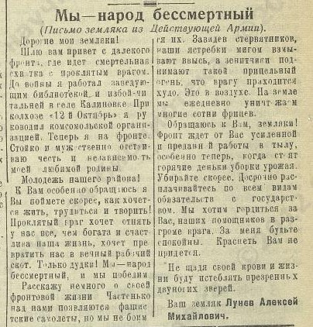
Лунёв Алексей Михайлович Мы народ бессмертный: письмо земляка из Действующей Армии /Алексей Михайлович Лунёв //Ленинский клич. – 1942. – 3 сент. – С.2

Slide 8
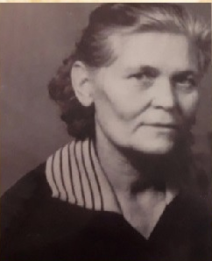
с.Кутузовск
Хутор Вольница
Анна Антоновна Новикова родилась в 1923 году в с.Успенка Сергиевского района Куйбышевской области.
Участница Великой Отечественной войны. На фронте была артиллеристской. Была награждена орденом Отечественной войны II степени.
В годы войны познакомилась со своим будущим мужем Новиковым Николаем Яковлевичем и вместе вернулись в Сергиевский район. По образованию Анна Антоновна была педагогом. После войны работала заведующей библиотекой на хуторе Вольница Сергиевского района.
Вместе с Николаем Яковлевичем вырастили шестерых детей.
Умерла Анна Антоновна Новикова в 2009 году.
информация предоставлена председателем Совета ветеранов п.Светлодольск
Никифоровой Светланой Анатольевной
https://pamyat-naroda.ru/

Slide 9
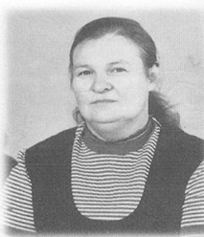
с.Спасское
Ольга Евдокимовна Мельник родилась 16 ноября 1924 года в с.Спасск Сергиевского района Куйбышевской области.
Участница Великой Отечественной войны. В действующую армию была направлена в 1943 году. Закончила Московское училище связи. По окончании ей была присвоена специальность телеграфист-морзист. Из Москвы была направлена в город Смоленск на 3 Белорусский фронт, где обучали отдельную роту связи №1385, эта рота обслуживала дивизию ПВО (противовоздушная оборона).
Войну окончила в Восточной Пруссии в городе Нойштетшин.
Имеет медаль «За Победу над Германией в Великой Отечественной войне 1941-1945гг.».
После войны окончила педагогические курсы. Более 30 лет проработала библиотекарем Спасской библиотеки.
Умерла в 2003 году.
информация предоставлена дочерью Рахимовой Татьяной Семёновной,
с.Спасск Сергиевского района Самарской области
https://pamyat-naroda.ru/

Slide 10

Мы помним!
Гордимся!
Благодарим!

